Slide 1
THEMES : GESTIONS DES PV DE LA FAST
Université Abdou moumouni de Niamey
Informatique L2 : 2021-2022
Présenter par:
Bachir Abdoul Kader
Illa Yacouba Moubarak
Encadré par :
Mahamadou Issoufou Tiado

Slide 2

Sommaire
$$1/{14}$$
Introduction

Slide 3
Sommaire
$$1/{14}$$
Introduction
Dictionnaire des données

Slide 4
Sommaire
$$1/{14}$$
Introduction
Dictionnaire des données
Modelé relationnel des données (MRD)

Slide 5
Sommaire
$$1/{14}$$
Introduction
Dictionnaire des données
Modelé relationnel des données (MRD)
Modelé logique des données (MLD)

Slide 6
Sommaire
$$1/{14}$$
Introduction
Dictionnaire des données
Modelé relationnel des données (MRD)
Modelé logique des données (MLD)
Logiciel et environnement utilisé

Slide 7
Sommaire
$$1/{14}$$
Introduction
Dictionnaire des données
Modelé relationnel des données (MRD)
Modelé logique des données (MLD)
Logiciel et environnement utilisé
Présentation d’ une version beta de l’ application

Slide 8
Sommaire
$$1/{14}$$
Introduction
Dictionnaire des données
Modelé relationnel des données (MRD)
Modelé logique des données (MLD)
Logiciel et environnement utilisé
Présentation d’ une version beta de l’ application
Conclusion

Slide 9
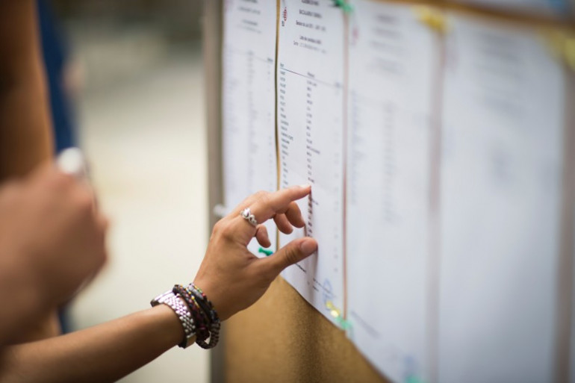

Introduction
$$2/{14}$$
Flexibilité ,Sécurité

Slide 10
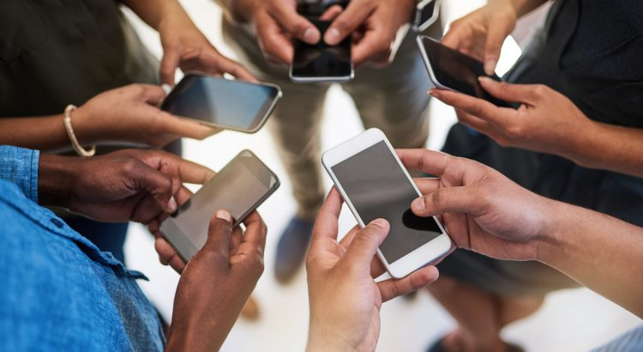

Introduction
$$3/{14}$$
Flexibilité ,Sécurité

Slide 11

Dictionnaire des données
$$4/{14}$$
Libellée | Nomenclateur | Type | Taille
Nom de l’enseignant | NomEn | A | 20
Prénom de l’enseignant | PrenomEn | A | 20
Grade | GradeFn | A | 20
Matricule de l’enseignant | MatriculeEn | N | 6
Nom de l’étudiant | NomE | A | 20
code de la matière | CodeMatiere | AN | 10
Nom de la Métier | NomMatiere | A | 20
Prénom de l’étudiant | PrenomE | A | 20
Matricule de l’ étudiant | MatriculeE | N | 6
Date et lieu de naissance | DateLieuNaiss | A | 20
Nivaux | Nivaux | A | 50
Année Académique | Annee | A | 20
Note de l’ Etudiant | Note | N | 3
L’ identifiant de l’ agent | IdAgent | N | 6
Nom de l’ Agent | NomAg | A | 20
Prénom de l’ agent | PrenomAg | A | 20
Date de connexion | DateC | A | 20
Mot de passe | MotDePasse | A | 8
Titre de l’ évènement | Titre | A | 20
Date de l’ évènement | DateE | A | 10

Slide 12

Modelé relationnel des données (MRD)
$$5/{14}$$
Connexion
IdAgent DateC
Periode
Annee
Mot_de_passe
MotDePasse
Agents
IdAgent NomAg PrenomAg
Etudiants
MatriculeE NomE PrenomE DateLieuNaiss Nivaux Annee Note
Enseignants
MatriculeEn NomEn PrenomEn GradeEn CodeMatiere
Reclamation
MatriculeE NomE PrenomE DateLieuNaiss Nivaux Annee Note
Matieres
CodeMatiere NomMatiere
Evenement
Titre DateE

Slide 13

Modelé logique des données (MLD)
$$6/{14}$$
Etudiants(#MatriculeE, NomE, PrenomE, DateLieuNaiss, Nivaux ,Annee)
Enseignants(#MatriculeEn, NomEn, PrenomEn, GradeEn, CodeMatiere)
Agents(#IdAgent, NomAg, PrenomAg)
Reclamation(#MatriculeE, NomE, PrenomE, DateLieuNaiss, Nivaux ,Annee, Note)
Matieres(#CodeMatiere NomMatiere)
Connexion(#IdAgent, DateC)
Mot_de_passe(#MotDePasse)
Periode(#Annee)
Evenement(#Titre, DateE)

Slide 14




SGBDD
$$7/{14}$$

Slide 15





Langage Informatique
$$8/{14}$$

Slide 16



Editeur de Texte(ou IDE)
$$9/{14}$$

Slide 17



Gestion de version
$${10}/{14}$$

Slide 18



DEPOT
$${11}/{14}$$

Slide 19


Présentation d’ une version beta de l’ application
$${12}/{14}$$

Slide 20

$${13}/{14}$$
Conclusion

Slide 21

$${14}/{14}$$
FIN

